Slide 1







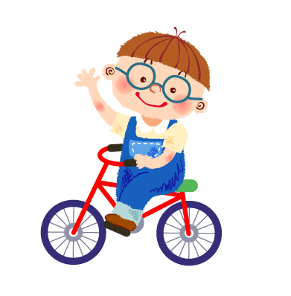


Tiếng Việt 4
Ôn tập học kỳ I (Tiết 6)
Xin chào!

Slide 2
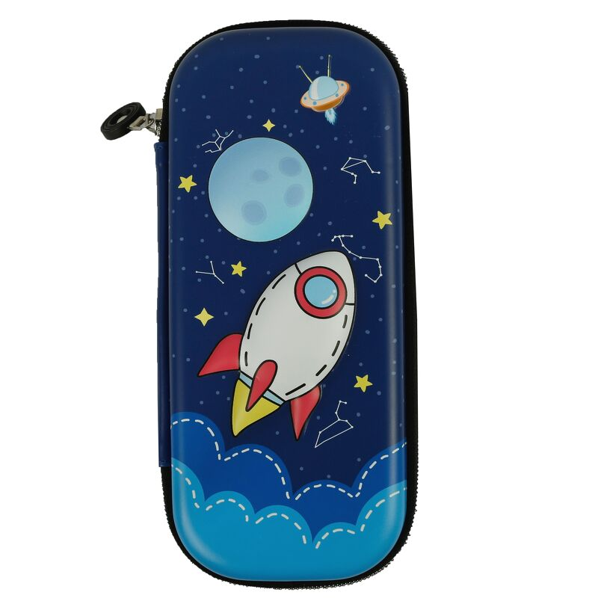
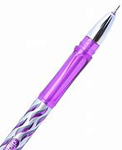
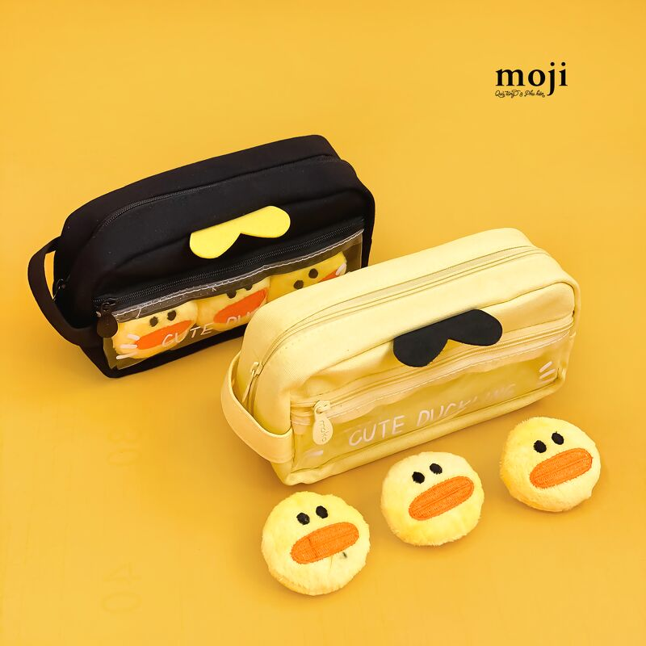
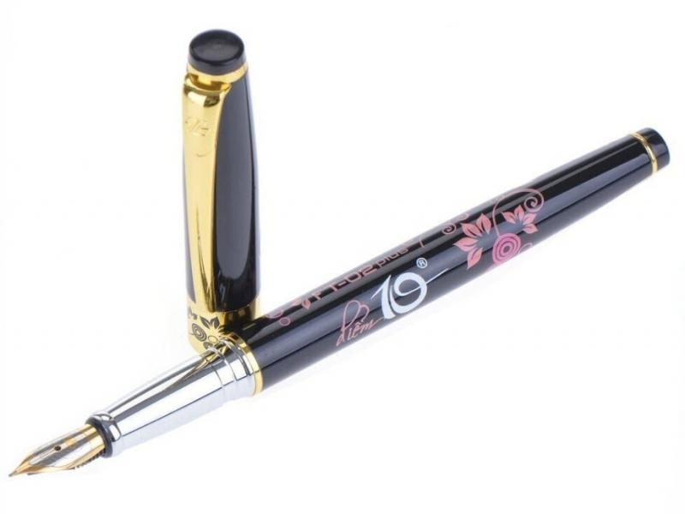
Luyện từ và câu
Ôn tập học kỳ I (Tiết 6)

Slide 3
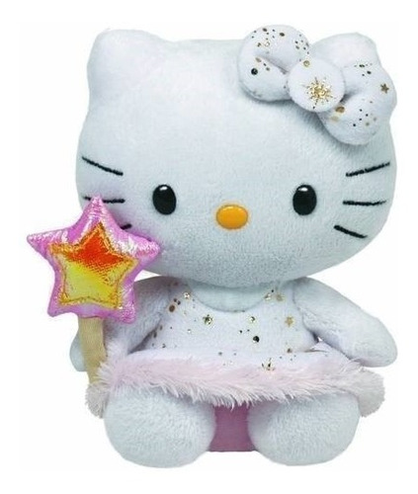

1

Slide 4
Tập đọc
Ôn tập học kỳ I (Tiết 5)
1. Ôn luyện tập đọc và học thuộc lòng
Trò chơi: Hái hoa dân chủ

Slide 5
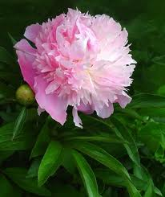

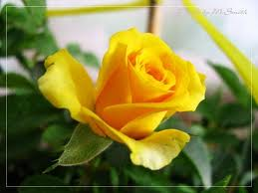

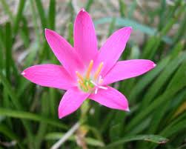
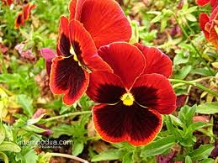




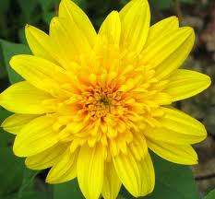
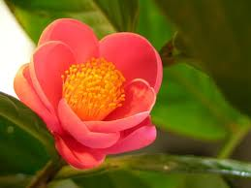

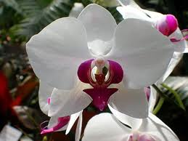
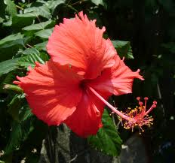
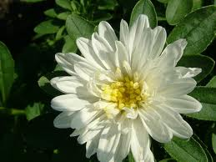
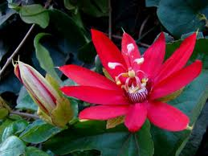
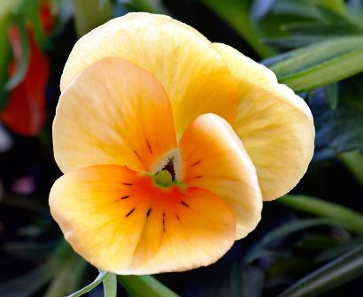

Hái hoa dân chủ

Slide 6
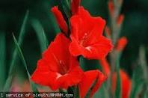
Đọc bài: Có chí thì nên
Trang 108
Câu hỏi: Theo em, học sinh phải rèn luyện ý chí gì?

Slide 7
Đọc bài: Người tìm đường lên các vì sao
Trang 125
Câu hỏi: Xi-ôn-cốp-xki đã mơ ước điều gì?

Slide 8
Đọc bài: Văn hay chữ tốt
Trang 129
Câu hỏi: Sự việc gì xảy ra làm Cao Bá Quát phải ân hận?

Slide 9
Đọc bài: Chú đất nung
Trang 134
Câu hỏi: Cu Chắt có những đồ chơi gì? Chúng khác nhau như thế nào?

Slide 10
Đọc bài: Chú đất nung
Trang 134
Câu hỏi: Chú bé Đất đi đâu và gặp chuyện gì?

Slide 11
Đọc bài: Chú đất nung
Trang 138
Câu hỏi: Đất Nung đã làm gì khi thấy hai người Bột gặp nạn?

Slide 12
Đọc bài: Chú đất nung
Trang 134
Câu hỏi: Kể lại tai nạn của hai người Bột?

Slide 13
Đọc bài: Cánh diều tuổi thơ
Trang 146
Câu hỏi: Trò chơi thả diều đem lại cho trẻ em những niềm vui lớn và những mơ ước đẹp đẽ như thế nào?

Slide 14
Đọc bài: Kéo co
Trang 155
Câu hỏi: Em hiểu cách chơi kéo co như thế nào?

Slide 15
Đọc bài: Kéo co
Trang 155
Câu hỏi: Hãy giới thiệu cách chơi kéo co của làng Hữu Trấp?

Slide 16
Đọc bài: Kéo co
Trang 155
Câu hỏi: Ngoài kéo co, em còn biết những trò chơi dân gian nào khác?

Slide 17
Đọc bài: Trong quán ăn “ Ba cá bống”
Trang 159
Câu hỏi: Bu-ra-ti-nô cần moi bí mật gì ở lão Ba-ra-ba?

Slide 18
Đọc bài: Trong quán ăn “ Ba cá bống”
Trang 159
Câu hỏi: Chú bé gỗ đã làm cách nào để buộc lão Ba-ra-ba nói ra điều bí mật?

Slide 19
Đọc bài: Rất nhiều mặt trăng
Trang 163
Câu hỏi: Cô công chúa nhỏ có nguyện vọng gì?

Slide 20
2

Slide 21
Ôn tập tiết 6 (trang 176)
2. Cho đề tập làm văn sau: “Tả một đồ dùng học tập của em”.
a) Hãy quan sát đồ dùng ấy và chuyển kết quả quan sát thành dàn ý.
b) Hãy viết:
- Phần mở bài theo kiểu gián tiếp.
- Phần kết bài theo kiểu mở rộng.

Slide 22
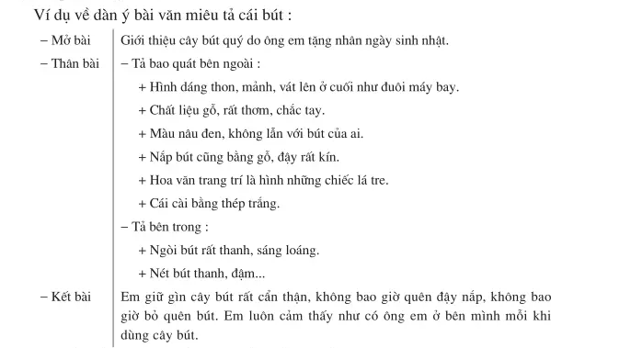

Slide 23
a) Hãy quan sát đồ dùng ấy và chuyển kết quả quan sát thành dàn ý.
Ví dụ về dàn ý bài văn miêu tả cái hộp bút:
I. Mở bài: giới thiệu hộp bút
II. Thân bài: tả hộp bút
1. Tả bao quát hộp bút
- Hộp bút được làm bằng vải
- Hộp bút màu hồng
- Hộp bút hình chữ nhật
- Hộp bút dài 20 cm, rộng 5cm và cao 4cm
- Bên ngoài hộp bút dược trang trí là hình con mèo kitty
2. Tả chi tiết từng bộ phận hộp bút
- Hộp bút có 2 ngăn, một ngăn đựng thước bút và một ngăn đựng vật nhỏ nhỏ như: tẩy, đồ gọt bút chì,….
- Ngăn lớn có thể đựng được máy tính bỏ túi
- Khi mở hoặc đóng là hộp bút đều có khóa
- Hộp bút mở giống như một quyển sách
- Bên trong hộp bút là màu trắng, được làm từ vải mịn
III. Kết bài: nêu cảm nghĩ của em về chiếc hộp bút
- Đây là món quà ba mẹ tặng nên em rất trân trọng
- Em sẽ cố gắng học tập để không phụ lòng ba mẹ
- Em sẽ giữ gìn cẩn thận và sạch sẽ hộp bút

Slide 24
Ôn tập tiết 6 (trang 176)
2. Cho đề tập làm văn sau: “Tả một đồ dùng học tập của em”.
b) Hãy viết:
- Phần mở bài theo kiểu gián tiếp.
- Phần kết bài theo kiểu mở rộng.

Slide 25
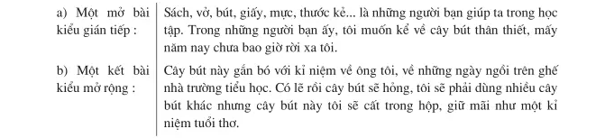
Chiếc túi bút của tôi đã theo tôi từ những ngày đầu đến trường cho tới tận bây giờ, có thể nói nó vẫn giữ nguyên được giá trị cũng như vẻ đẹp của nó. Chiếc hộp bút đã trở thành người bạn thân thiết của tôi trên quãng đường học sinh gian nan vất vả, song hành cùng tôi vươn tới những đỉnh cao của tri thức, của tương lai.
Ví dụ tả cây bút:

Slide 26
Ví dụ tả hộp bút:
Chiếc túi bút của tôi đã theo tôi từ những ngày đầu đến trường cho tới tận bây giờ, có thể nói nó vẫn giữ nguyên được giá trị cũng như vẻ đẹp của nó. Chiếc hộp bút đã trở thành người bạn thân thiết của tôi trên quãng đường học sinh gian nan vất vả, song hành cùng tôi vươn tới những đỉnh cao của tri thức, của tương lai.
b) Hãy viết:
- Phần mở bài theo kiểu gián tiếp.
- Phần kết bài theo kiểu mở rộng.
- Phần mở bài theo kiểu gián tiếp:
Trong học tập, bên cạnh chúng ta có rất nhiều những vật dụng quen thuộc và cần thiết. Một trong số đó chính là chiếc hộp bút để đựng đồ dùng học tập. Em cũng có một chiếc hộp bút nhỏ để đi học, đó là món quà mà bố đã tặng em nhân dịp sinh nhật vừa qua.
- Phần kết bài theo kiểu mở rộng:
Chiếc hộp bút của tôi đã theo tôi từ những ngày đầu đến trường cho tới tận bây giờ, có thể nói nó vẫn giữ nguyên được giá trị cũng như vẻ đẹp của nó. Chiếc hộp bút đã trở thành người bạn thân thiết của tôi trên quãng đường học sinh gian nan vất vả, song hành cùng tôi vươn tới những đỉnh cao của tri thức và tương lai.

